Slide 1
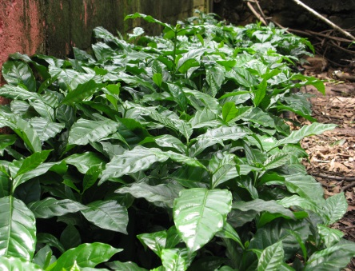
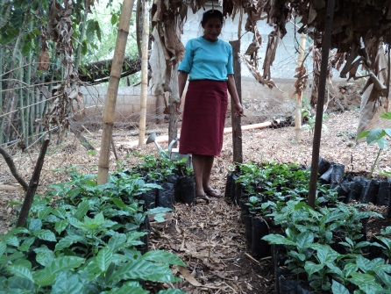
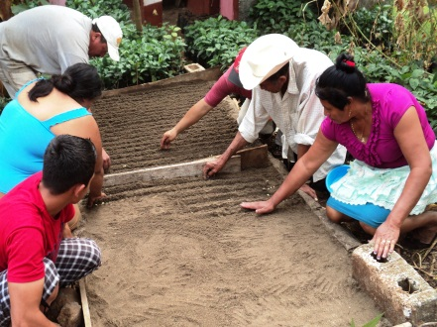
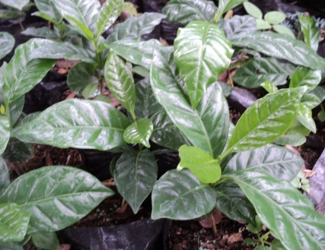
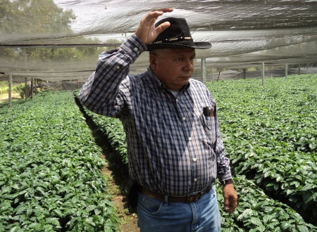
Establecimiento de semilleros/
viveros de café
Moisés Valverth
William Ordóñez
“Fomentando el manejo transfronterizo de los recursos naturales en la Región del Trifinio!

Slide 2
LA PIRAMIDE DE LA RENTABILIDAD AGRICOLA
SANIDAD
NUTRICION
BALANCEADA
MANEJO ADECUADO
ADMINISTRACION EFICIENTE

Slide 3
Taza
Tueste
Almacenamiento
Transporte
Beneficiado Hº y S⁰
Cosecha óptimamente Maduro
Manejo Fitosanitario de la Finca
Plan de Fertilización
Sombra del Cafetal
Micro Clima: Temperatura, Lluvias, Viento, Vegetación
Variedades
Altitud de la Finca
FACTORES QUE INFLUYEN EN LA CALIDAD

Slide 4
Objetivo
Que todas y todos los participantes conozcan las etapas que conlleva el establecimiento de una plantación de café la cual inicia a partir de hacer el Semillero o almacigo y posteriormente la etapa de vivero; finalmente la siembra de las plantas en el lugar definitivo en el terreno.

Slide 5
Actividades previas al establecimiento semilleros
Selección de la variedad a sembrar
Características micro climáticas y de altura
Calidad en taza
Resistencia o conocimiento de enfermedades
Productividad

Slide 6
Selección artesanal
Tomar en cuenta
Características de la planta
Plantas entre 4 y 8 años de edad
Lotes homogéneos
Centro de la planta, centro de la bandola, corte intermedio.

Slide 7
Selección artesanal
Recolección
Fruto en su madurez optima
Despulpado a mano o con el pechero de la despulpadora abierto
Se debe fermentar y lavar la semilla, hacer prueba de flote y sacar los flotes y orear a la sombra.
se debe seleccionar
se estima que 1 libra de café al 30 % de humedad posee 1200 semillas para 1000 plantas sanas

Slide 8
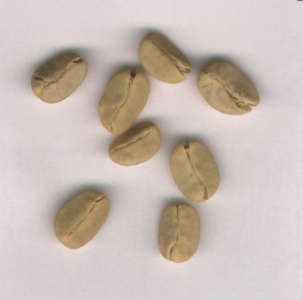
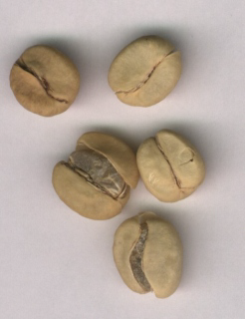
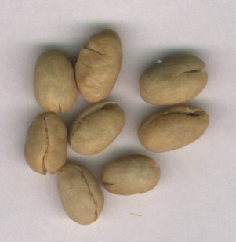
Granos que debemos sacar
Grano caracol
Triángulo
Grano mordido

Slide 9
Etapa de semillero

Slide 10
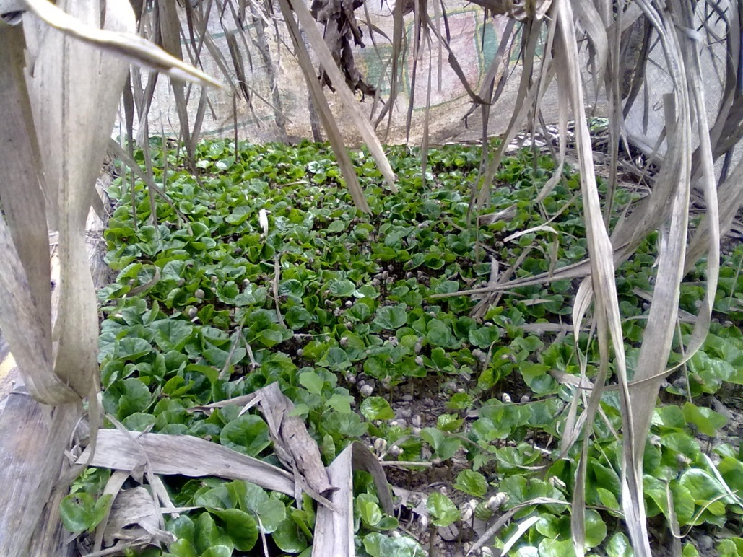
Elaboración de semilleros
El semillero es el lugar dedicado a germinar las semillas y durara de 75 a 90 días hasta el transplante a la bolsa.

Slide 11
Diseño de la cama
1 metro de ancho por 20 cm de alto y largo necesario máximo 10 metros
Separación entre camas: 40 a 50 centímetros
Como sustrato de preferencia usar arena de rio desinfectada.
Sembrar en bandas de 8 a 10 cm de ancho con distancia de 5 cm entre cada banda
Tapar con zacate seco y levantar la sombra a 1 metro de altura a los 45 días.
Se necesita 1 metro cuadrado por cada libra de café
La planta esta lista para el transplante entre los 75 y 90 días

Slide 12
Para prevenir el “Mal del talluelo” y Nematodos, se puede hacer de la manera siguiente: Químico 1. Tratar la cama de las eras con un químico. Cultural (pequeños semilleros) 2. Agua hirviente 3. Solarización de la camada durante 15-20 días.
Tratamiento del sustrato para el semillero
Para preparar 5 metros cuadrados de era se necesita 1 metro cubico de arena.

Slide 13
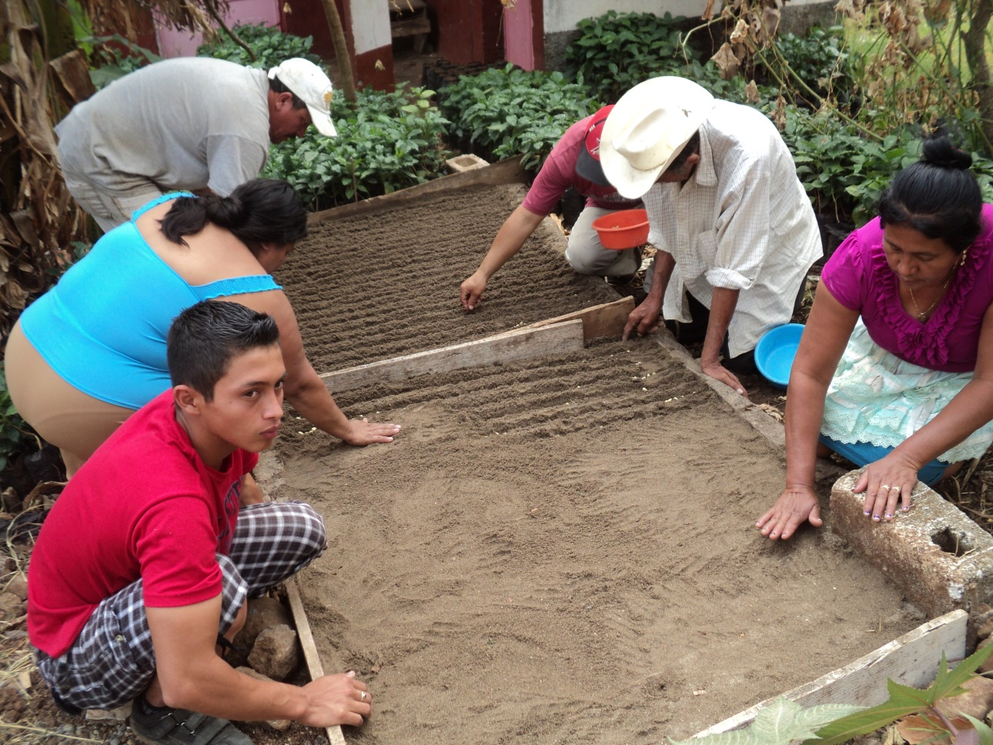
Diseños de semilleros

Slide 14
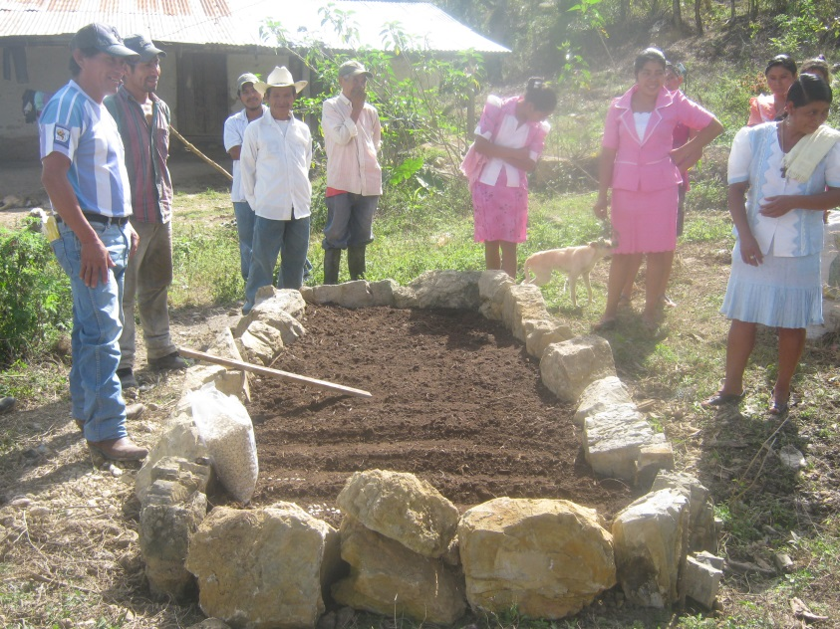
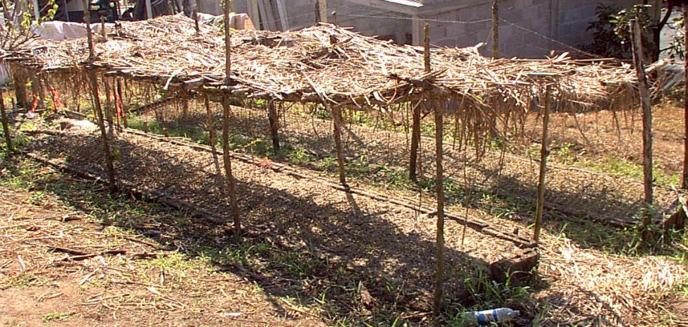

Slide 15
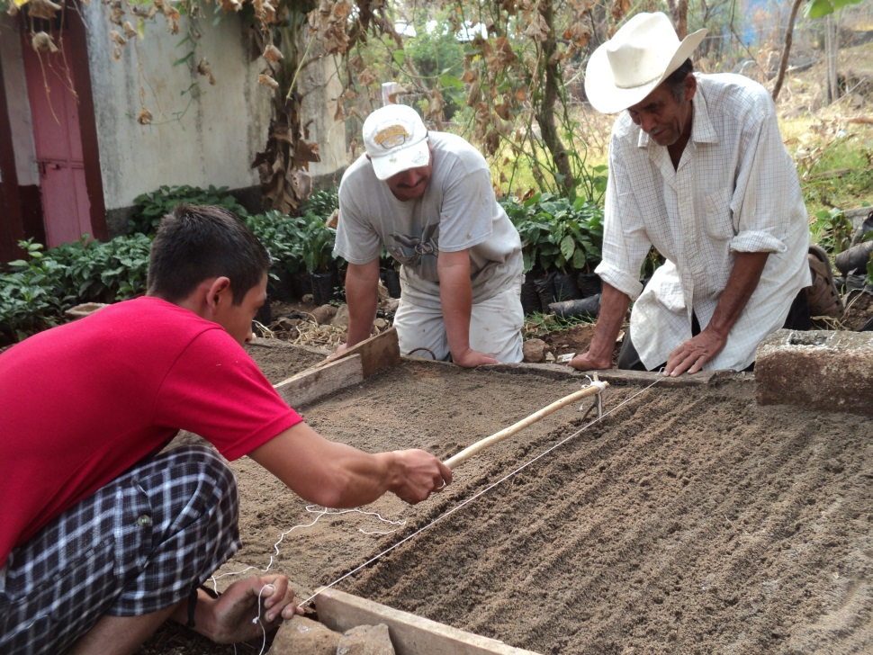
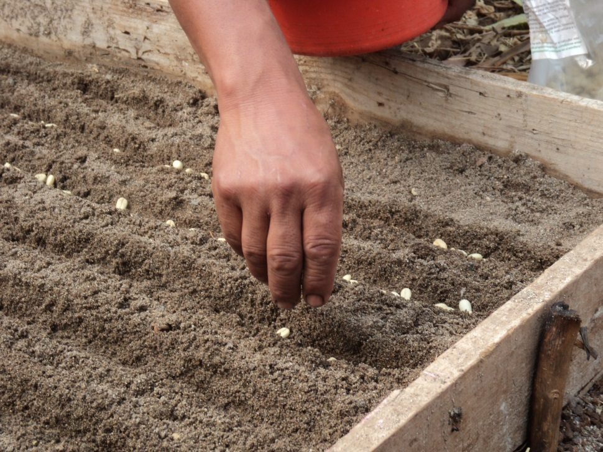
Nivelar la cama de las eras antes de proceder a la siembra.
Siembra a chorro seguido.
Distancia entre surcos es de 5 a 7 cm.
Siembra en bandas de 5 a 10 cm.

Slide 16
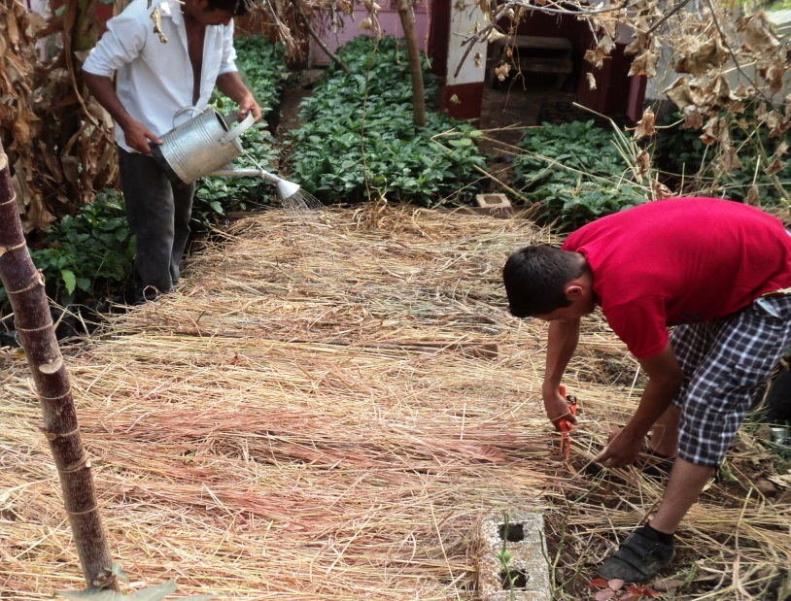
Protección de cama siembra
Después de la siembra, cubrir la era con zacate seco sin semillas (MULCH) con el propósito de evitar que la semilla se salga con el riego o la lluvia.

Slide 17
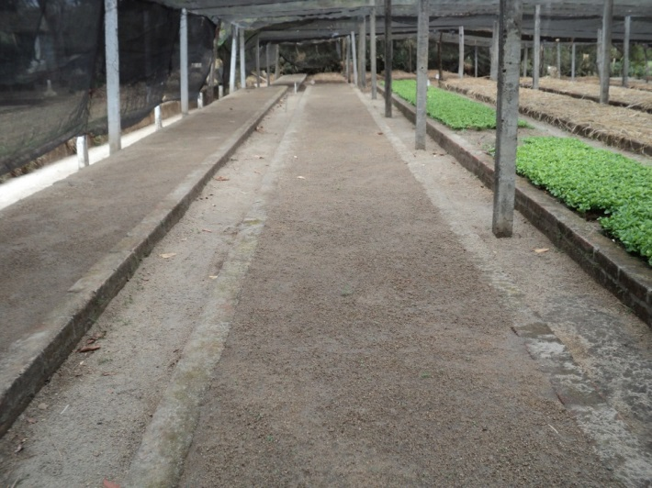
Siembra de semilla en el almacigo
Camas es el sitio donde se acondiciona la semilla para facilitar su germinación, emergencia y crecimiento de las plántulas.
Siembra en camas comerciales
Siembra en cama artesanal (pequeño)

Slide 18
Cuidado antes y después de la siembra
Asegurar un buen tratamiento de la cama de siembra
Si se hace tratamiento químico esperar la vaporización de gases antes de sembrar de acuerdo a las instrucciones tecnicas.
Antes de surquear, humedecer la arena o cama de la era.
Nivelar la cama de las eras antes de proceder a la siembra.
4. Siembra a chorro seguido.
5. Distancia entre surcos es de 5 a 7 cm.
6. En bandas de 5 a 10 cm. 7. Apelmazar la arena después de tapada la semilla.

Slide 19
Mantenimiento
Elaborar e implementar un programa fitosanitario preventivo.
Elaborar e implementar un programa de nutrición.
Mantener el seguimiento constante de humedad.
Mantener observación continua.

Slide 20
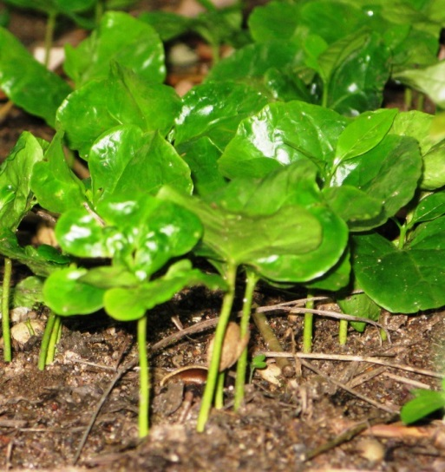
Mantenimiento del semillero
Regar diariamente para obtener una buena germinación y emergencia.
Evitar el exceso de humedad ya podría retardar la germinación y causar problemas de hongos.
Levantar la cubierta de zacate o mulch cuando la semilla comience a hincar, lo que sucede a partir de los 35 a 45 días después de sembrada la semilla.
Si aparecen brotes de “Mal de Talluelo”, eliminar las plántulas enfermas, sacarlas del lugar y quemarlas.
Aplique fungicida como: Rizolex 10 gramos por galón de agua. Repetir la aplicación a los 20 días.

Slide 21
Etapa de vivero

Slide 22
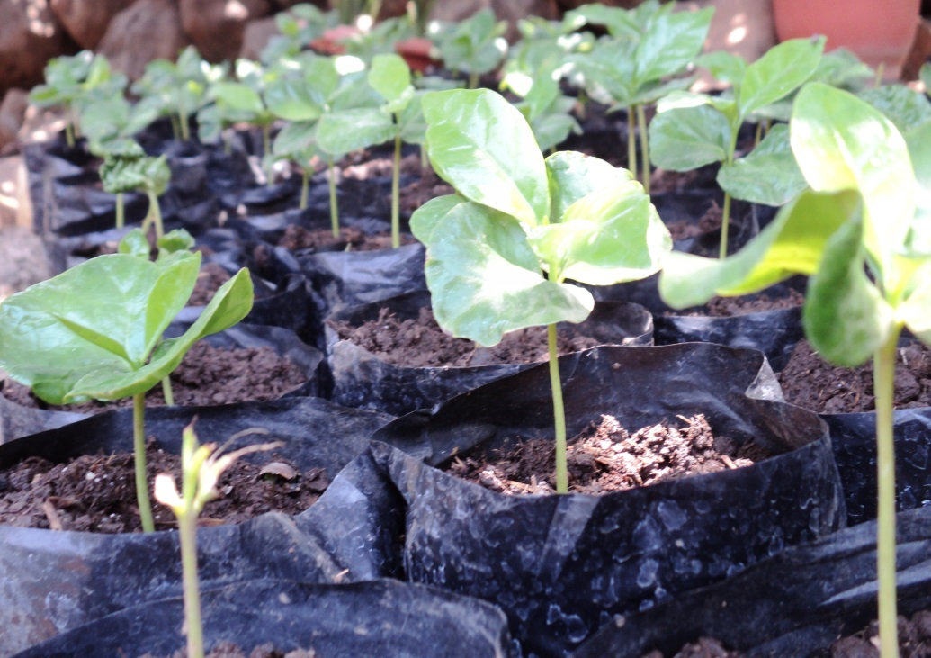
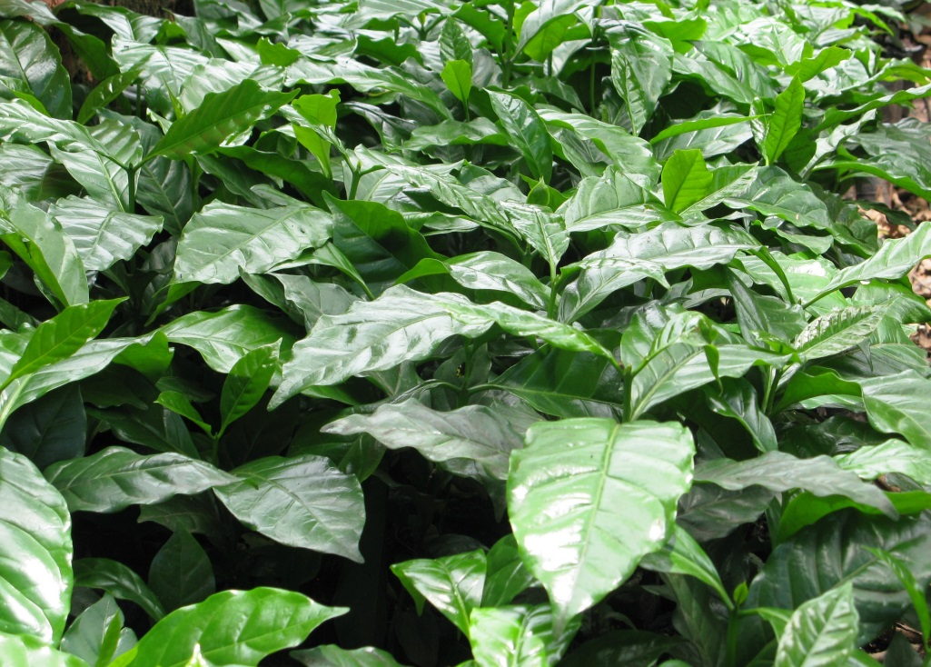
En que consiste un vivero?
El vivero es el sitio donde se colocan las plántulas para que logren el crecimiento adecuado y posterior traslado para la siembra al lugar definitivo en campo.

Slide 23
Paso para establecer un vivero de café.
Selección del lugar: fácil acceso, cercano a una fuente de agua, cercano a la parcela a sembrar, buen drenaje, topografía plana o ligeramente inclinado, protegido de fuertes vientos y de animales
Mezclas del sustrato: suelo franco (tierra negra) mezclado con 30% de materia orgánica y 5% de arena blanca .
Tratamiento del sustrato: libre de plagas y otros patógenos mediante tratamientos con practicas culturales(agua hirviente, solarización) o tratamiento químico.
Trazo y construcción de la enramada: el tamaño dependerá de la cantidad de plantas a producir. Medidas Idem a semillero.
Tratamiento para desinfestar las plántulas: sumergir en una solución de fungicida (carbendazin) dosis 9 cc por galón de agua.
Trasplante de plántulas en las bolsas de tamaño 5" x 8" x 3 mmm. O 6" x 8" x 3 mmm.

Slide 24
Sustrato para llenado de bolsa
Rico en materia orgánica
Tierra negra
Evitar el uso de arcilla
Utilizar:
Pulpa descompuesta
Arena
Cal

Slide 25
BOLSA A UTILIZAR
TIEMPO EN VIVERO | MEDIDA DE BOLSA
4 MESES | 5"x 8" x 2 mmm.
6 MESES | 6"x 8" x 3 mmm.
MAS DE 6 MESES | 7"x10" x 3 mmm.

Slide 26
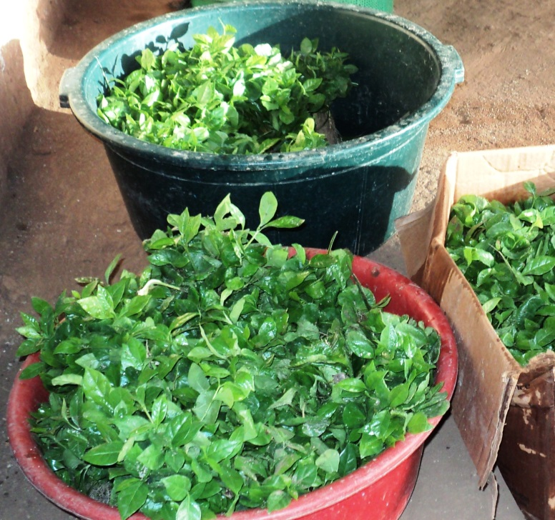
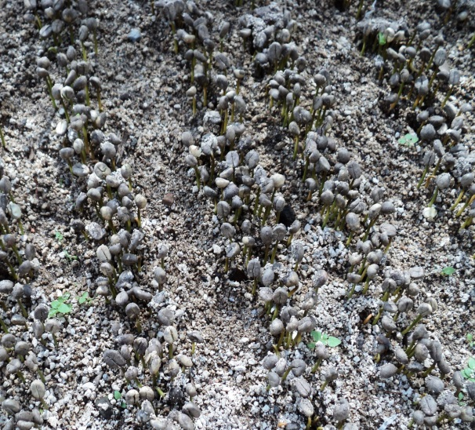
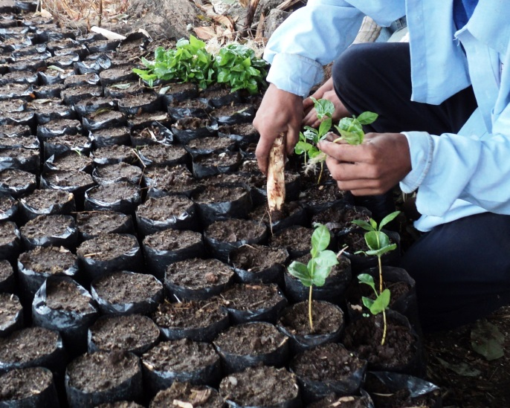
ARRANQUE DE PLANTULAS
Patacón, soldadito, fosforito a 55-60 días
Concha, papalota o chapola a los 75 días.
El arranque las plántulas se realiza entre los 60 a 90 días después de la siembra.
Eliminar las que presen defectos a nivel del tallo, dañados por plagas o raíces tipo pata de gallina, raíz doblada o sea colita de tunco, sin raíz principal.

Slide 27
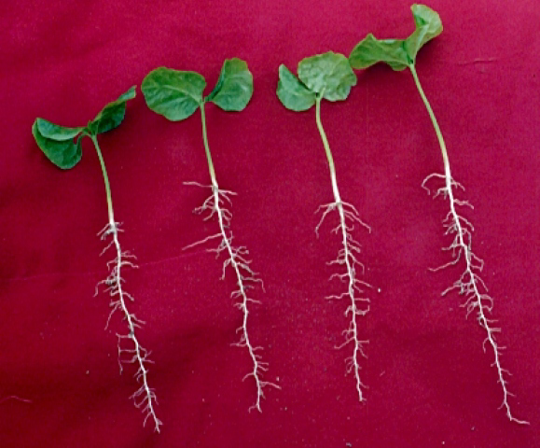
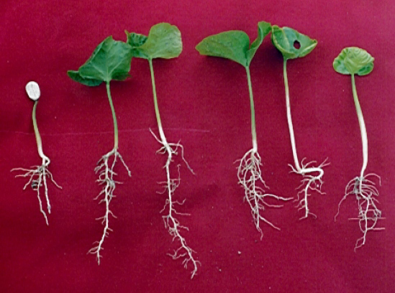
Selección de plantas para el transplante
Buena plántula para el transplante
Plántula de mala calidad

Slide 28
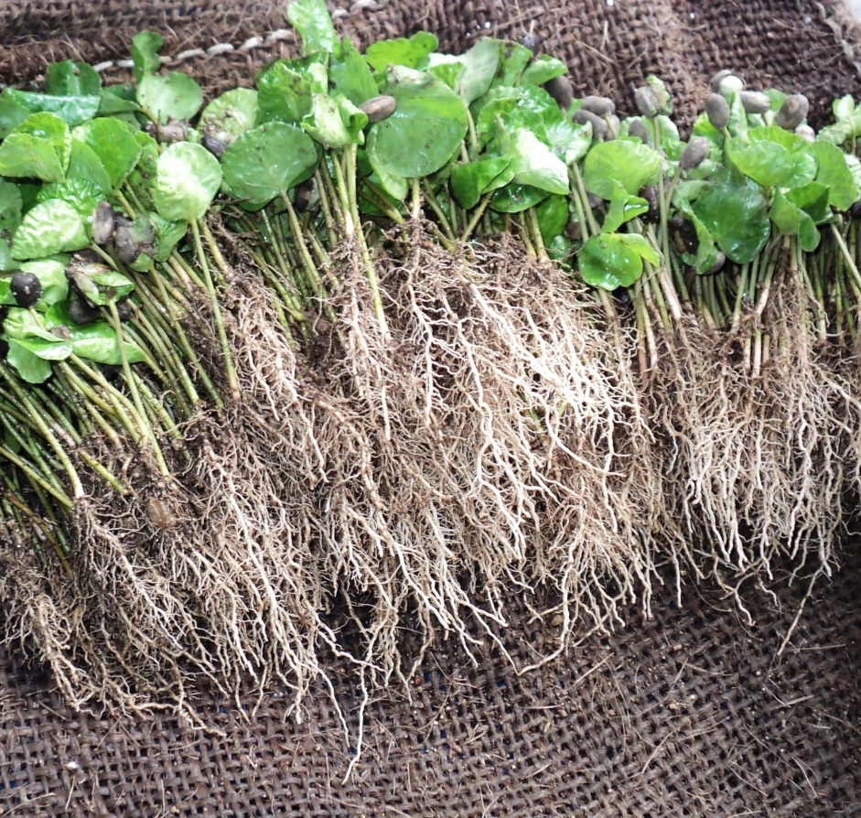
TRASPLANTE A BOLSAS
Hacer una buena selección: Eliminar las que presen defectos a nivel del tallo, dañados por plagas o raíces tipo pata de gallina, raíz doblada o sea colita de tunco, sin raíz principal.

Slide 29
Trasplante
Establecer sombra con buena altura
Desinfectar la raíz con un fungicida para evitar mal de talluelo
Utilizar una fórmula arrancadora (20 litros de agua+4 onzas de raizal+4 onzas de formula fosforada) 100 cc por bolsa 5 min antes del transplante.
Mantener el permanente monitoreo de humedad.

Slide 30
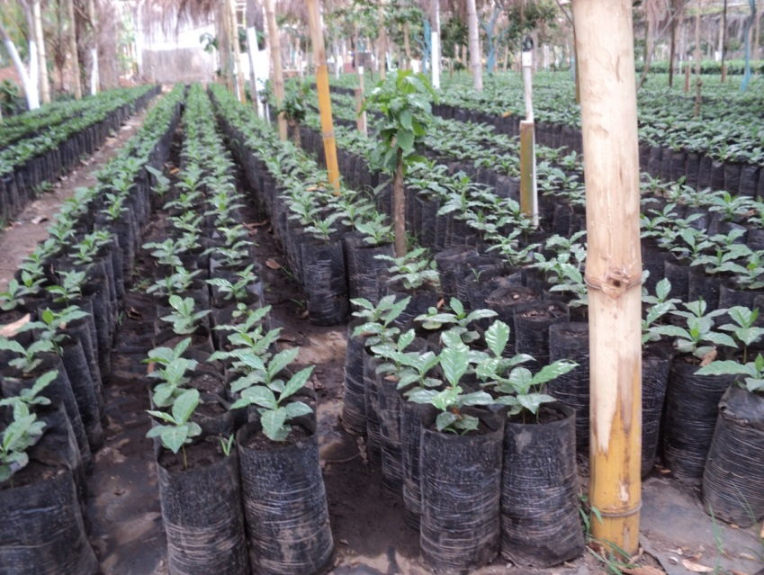
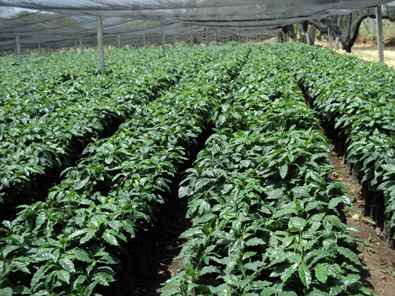
Distanciamiento y ordenamiento de las bolsas
Dos modalidades de vivero en bolsas:
en dos y cuatro filas y 0.50 metros entre calles

Slide 31
Actividades de mantenimiento del vivero
Control manual de malezas
Construir drenajes
Riegos periódicos según necesidad
Hacer el escardado o picado del suelo de la bolsa y calzado de bolsas
Mantenimiento de sombra adecuada
Monitoreo de plagas y enfermedades, controles preventivos y o curativos.

Slide 32
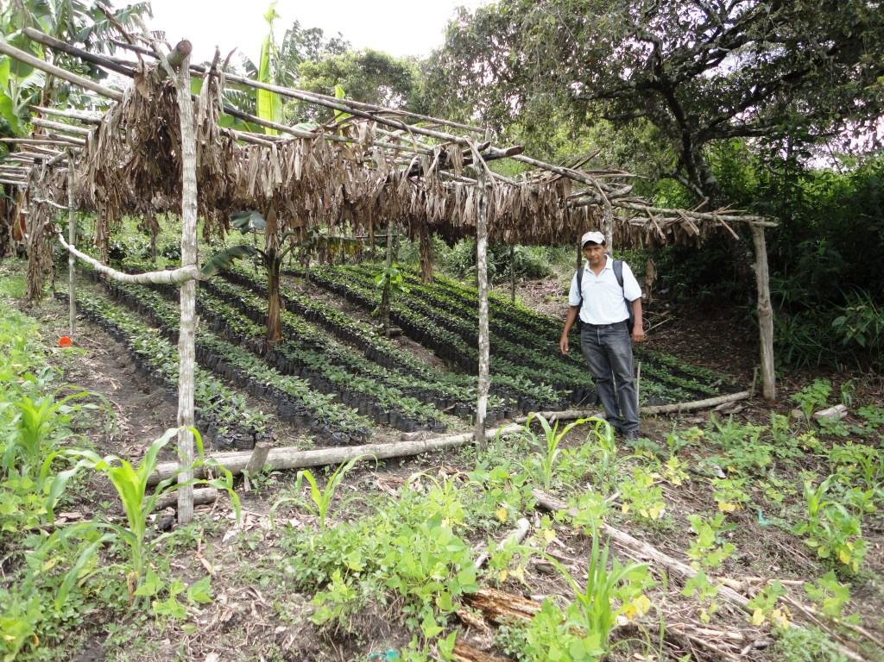
Vivero establecido

Slide 33
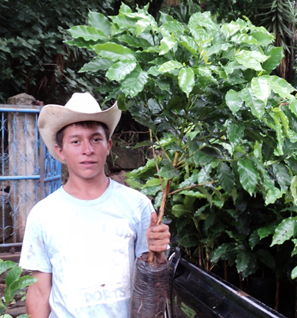
Producto final
Plantas vigorosas

Slide 34
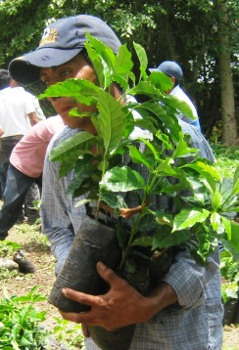
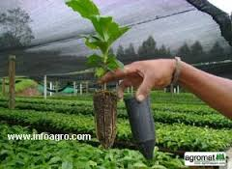
De acuerdo a la región y cultura se puede trasplantar desde que la planta posee 6 hojas verdaderas hasta de 4 cruces.
Trasplante

Slide 35
Preguntas

Slide 36
Gracias…….
Vielen Danka

